Slide 1

MÔN TOÁN
CÁC SỐ CÓ SÁU CHỮ SỐ

Slide 2


Câu 1: Giá trị của biểu thức 157 – a, với a = 100 là:
A. 57
B. 157
C. 257
D. 75

Slide 3
Câu 2 : Giá trị của biểu thức 250 + m, với m = 50 là:
A. 200
B. 300
C. 50
D. 350

Slide 4
Câu 3: Giá trị của biểu thức 30 + 3 x b, với b = 5 là:
A. 165
B. 33
C. 45
D. 38

Slide 5
Câu 4 : Giá trị của biểu thức ( 92 – c) + 81, với a = 4 là:
A. 173
B. 196
C. 137
D. 169

Slide 6
Thứ hai ngày 25 tháng 8 năm 2021
Toán
Bài: Các số có sáu chữ số

Slide 7

Đơn vị - Chục- Trăm
1 đơn vị.
1 chục
1 trăm
Viết số : 1
Viết số : 10
Viết số : 100

Slide 8
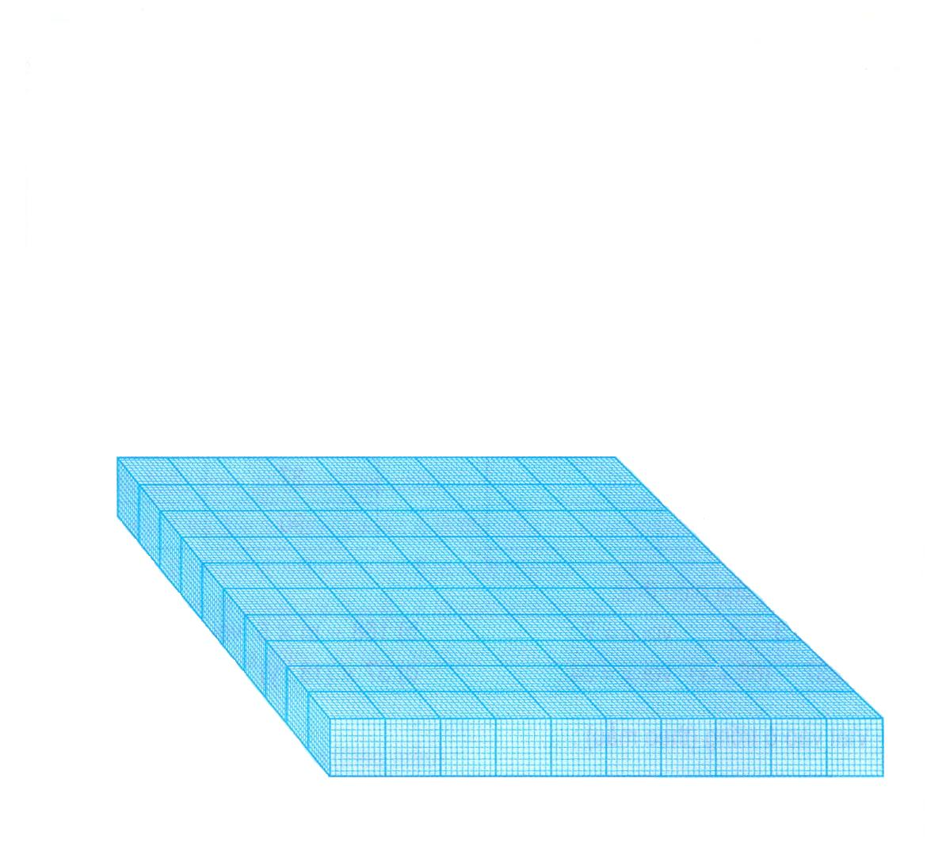
b) Nghìn - Chục nghìn - Trăm nghìn
10 trăm = 1 nghìn
10 nghìn = 1 chục nghìn
Viết số : 1 000
Viết số : 10 000
10 chục nghìn
= 100 nghìn
Viết số : 100 000

Slide 9
Trăm nghìn | Chục nghìn | Nghìn | Trăm | Chục | Đơn vị
1
100
1
100 000
100
1
100 000
10 000
100
1
100 000
10 000
1 000
100
1
100 000
10 000
1 000
100
10
1
4
3
2
5
1
6
432 516
Viết số:…………..
Đọc số:…………..
Bốn trăm ba mươi hai nghìn năm trăm mười sáu.

Slide 10
Bài 1: Viết theo mẫu (Tr 9)
a) Mẫu
Trăm nghìn | Chục nghìn | Nghìn | Trăm | Chục | Đơn vị
1
100 000
1000
1
100 000
1000
100
1
100 000
10 000
1000
100
10
1
3
1
3
2
1
4
313 214
Viết số:…………..
Đọc số:…………..
Ba trăm mười ba nghìn hai trăm mười bốn.

Slide 11
Bài 1: Viết theo mẫu (Tr 9) b)
Trăm nghìn | Chục nghìn | Nghìn | Trăm | Chục | Đơn vị
100 000
10
100 000
100
10
100 000
1000
100
10
1
100 000
10 000
1000
100
10
1
100 000
10 000
1000
100
10
1
5
2
3
4
5
3
523 453
Viết số:…………..
Đọc số:…………..
Năm trăm hai mươi ba nghìn bốn trăm năm mươi ba.

Slide 12
Bài 2: Viết theo mẫu (Tr 9)
Viết số | Trăm nghìn | Chục nghìn | Nghìn | Trăm | Chục | Đơn vị | Đọc số
425 671 | 4 | 2 | 5 | 6 | 7 | 1 | Bốn trăm hai mươi lăm nghìn sáu trăm bảy mươi mốt
369 815
 | 5 | 7 | 9 | 6 | 2 | 3
 |  |  |  |  |  |  | Bảy trăm tám mươi sáu nghìn sáu trăm mười hai
Ba trăm sáu mươi chín nghìn tám trăm mười lăm
3
6
9
8
1
5
Năm trăm bảy mươi chín nghìn sáu trăm hai mươi ba
579 623
7
8
6
6
1
2
786 612

Slide 13

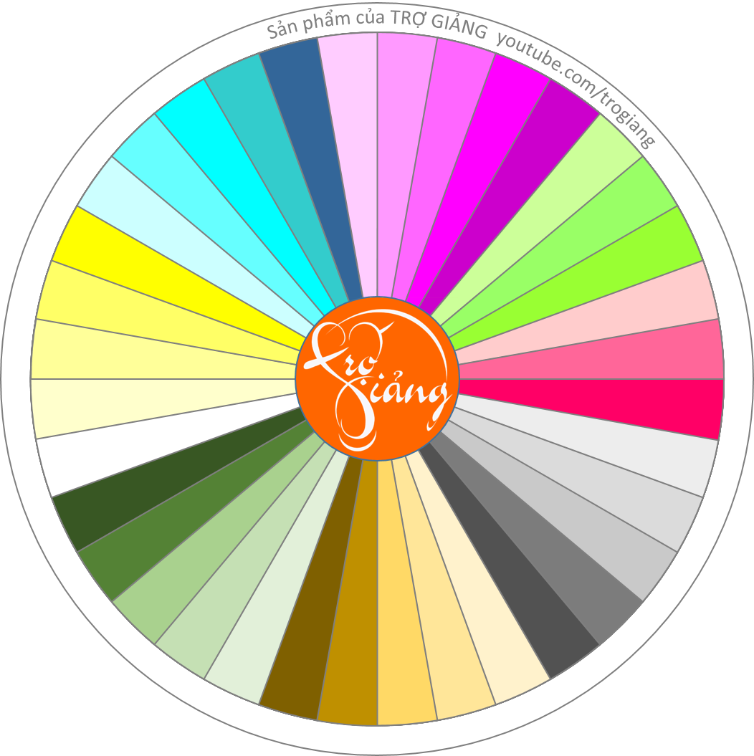



VÒNG QUAY
MAY MẮN
Qua nội dung tiếp theo
Thiên Ý
Thiên Bảo
Văn Khải
Tiến Vĩnh
Phước Thiện
Bảo Long
Thục Quyên
Song Thư
Xuân Phúc
Chấn Lâm
1
2
Nam Phong
Hoàng Long
Ý Nhi
Song Long
Khánh Nguyên
Quỳnh Trang
Vân Anh
Bảo Nhi
3
4
Thiện Nhân
Quỳnh Anh
Bích Ngọc
Thiên Băng
Khánh Ngọc
An Bình
Trọng Nghĩa
Gia Bình
Anh Minh
Bảo Châu
Bảo Long
Ngân Hà
Tuấn Khang
Trung Kiên
Min Khang
Ngọc Khánh

Slide 14




Câu 1: Đọc số sau: 96 315
QUAY VỀ

Slide 15
Câu 2: Đọc số sau: 796 315
QUAY VỀ

Slide 16



Câu 3: Sáu mươi ba nghìn một trăm mười lăm viết là:
A. 6315
B. 63115
C. 630115
D. 630015
QUAY VỀ

Slide 17

Câu 4: Bảy trăm hai mươi ba nghìn chín trăm ba mươi sáu viết là:
A. 723 936
B. 72 936
C. 7936
D. 72 396
QUAY VỀ

Slide 18
LÀM VÀO VỞ
Bài tập: Đọc, viết các số sau:
a) 106315 đọc là:
b) 106827 đọc là:
c) Chín trăm bốn mươi ba nghìn một trăm linh ba viết là:
d) Tám trăm sáu mươi nghìn ba trăm bảy mươi hai viết là:

Slide 19

Dặn dò
1. Hoàn thành bài tập đầy đủ vào vở
2. Xem lại bài học
3. Chuẩn bị bài mới

Slide 20



Tạm
Chào
Biệt
Các em

